Slide 1
О приоритетных направлениях в контрольной (надзорной) деятельности

Slide 2
Контрольные (надзорные) мероприятия
Плановые контрольные (надзорные) мероприятия – для категорий чрезвычайно высокого (1-2 раза в год) и высокого риска (1 раз в год или 2 обязательных профилактических визита).
Новые сведения для проведения проверки:
средний вред жизни
и здоровью;
вред обороне страны
и безопасности государства;
вред окружающей среде;
вред объектам культурного наследия (если есть угроза их утраты);
угроза возникновения чрезвычайных ситуаций природного и (или) техногенного характера, эпидемий, эпизоотий
Новые основания для
внеплановой проверки:
деятельность без уведомления о начале предпринимательской деятельности, без лицензии, без регистрации в системе ″Честный знак";
Уклонение от проведения обязательного профилактического визита.
Новые институты:
соглашение об устранении выявленных нарушений обязательных требований (ПП РФ от 31.05.2025
№ 829);
выдача предписания об устранении выявленных нарушений (если
КЛ государственное или муниципальное учреждение, предписание может выдаваться учредителю).

Slide 3
Профилактика
Обязательный
профилактический визит:
для значительного, среднего или умеренного риска – периодичность определяется Правительством РФ;
по поручениям Президента РФ;
по поручениям Правительства РФ;
по поручениям высших должностных лиц субъектов РФ
Принято постановление Правительства Российской Федерации от 01.10.2025 г. № 1511 "О периодичности проведения обязательных профилактических визитов в рамках государственного контроля (надзора), муниципального контроля"
- Объекты значительного риска – не более одного раза в 3 года
- Объекты среднего риска – не более одного раза в 5 лет
- Объекты умеренного риска – не более одного раза в 6 лет
Программа профилактики утверждается без проведения общественного обсуждения! (постановление Правительства РФ
от 25.06.2021 № 990)
Законодательно закреплен запрет на установление
в предостережении сроков для устранения нарушений
Профилактический визит по заявлению контролируемого лица, если оно является:
субъектом малого предпринимательства;
СОНКО;
государственным или муниципальным учреждением

Slide 4
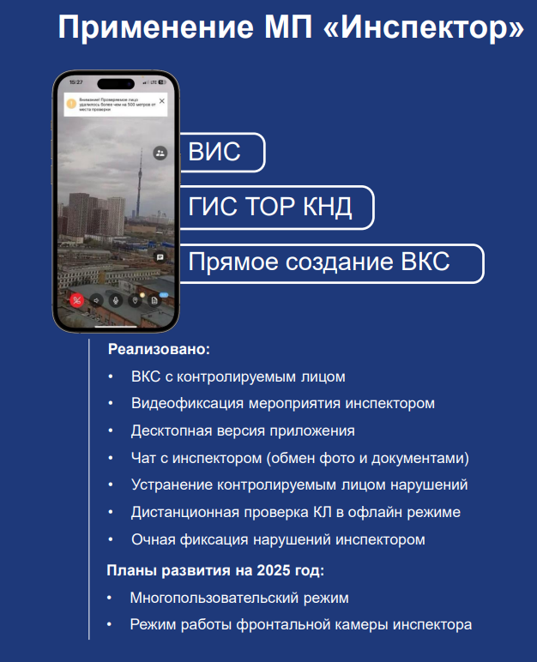
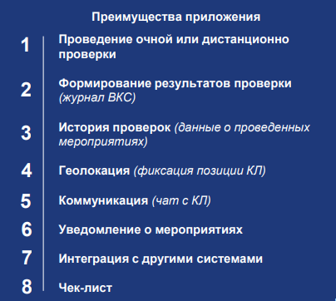

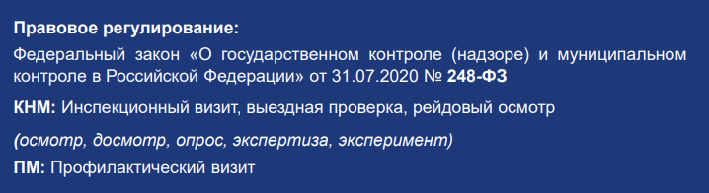
Цифровизация
скачать мобильное приложение

Slide 5
Цифровизация
Личный кабинет
контролируемого лица
на ЕПГУ:
подача уведомлений о начале предпринимательской деятельности
получение юридически значимых уведомлений
подача жалоб на решения контрольных органов
запись на профилактические визиты и консультации
продление сроков исполнения предписаний
направление возражений
на предостережения
оценка профилактических визитов
Единый реестр контрольных
(надзорных) мероприятий:
безбумажные решения;
публичный портал;
в систему вносятся только допустимые значения (форматно-логические контроли)
Единый реестр видов
контроля:
юридически значимый реестр объектов контроля;
единый реестр оснований
и поручений;
реестр уведомлений о начале осуществления отдельных видов предпринимательской деятельности

Slide 6
Цифровизация административного производства
Административное делопроизводство:
полный цикл ведения дела
в "цифре";
сервис уведомлений контролируемого лица на ЕПГУ;
Интеграция с ФССП;
шаблоны с предзаполненными полями
Реестр дел
об административных
правонарушениях:
история рассмотрения дела;
история привлечений контролируемого лица
к ответственности;
архивы материалов дела
Постановление Правительства РФ от 30 июня 2025 г. № 980:
С 1 августа учет и хранение в реестре документов обязательны для 15 ФОИВ:
1. Росалкогольтабакконтроль
2. Росреестр
3. ФМБА России
4. Россельхознадзор
5. Росстандарт
6. Роскомнадзор
7. Росприроднадзор
8. Рослесхоз
9. Роструд
10. ФНС России
11. Росгидромет
12. Роспотребнадзор
13. Ростехнадзор
14. Росздравнадзор
15. Рособрнадзор
С 1 января 2026 г. для всех ФОИВ, а также
РОИВ и органам местного самоуправления

Slide 7
КНМ в рамках регионального контроля в сфере алкогольного рынка
Основания проведения мероприятия
Выявление в ходе выездного обследования признаков нарушения в рамках регионального контроля в области розничной продажи алкогольной продукции
Поступление материалов о произведенном в ходе проверки сообщения о преступлении или проведении оперативно-розыскных мероприятий изъятии продукции, орудия совершения правонарушений или предметов, оборот которых был с нарушениями
Требование прокурора
Индикаторы риска
Предписание, выданное по итогам выездного обследования
Причинение (непосредственная угроза) вреда жизни, тяжкого и среднего вреда здоровью граждан
 | Вид проверки | январь – сентябрь 2025 г.
 |  | Количество | Эффект (%)
Облпромторг и ТЭК | Контрольная закупка | 5 | 100
 | Инспекционный визит | 1 | 100
 | Вид профилактического мероприятия | январь – сентябрь 2025 г.
 |  | Количество
Облпромторг и ТЭК | Объявление предостережения | 96
 | Профилактический визит | 74

Slide 8
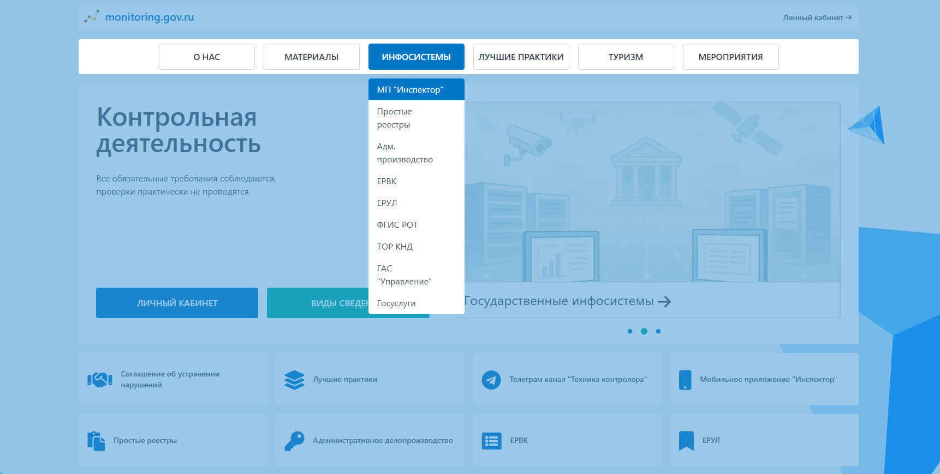
Государственный информационно-образовательный и контрольный портал

Slide 9
Поручения Правительства Российской Федерации
Приоритетные направления работы в сфере КНД
1
2
3
4
отменить индикаторы риска с эффективностью ≤ 75%
(сработавшие ≥ 10 раз в 2024 г.)
реализовать возможность досудебного обжалования
по 100 % мероприятий КНД
сформировать ТОП–10 причин досудебного обжалования
и предложения по их устранению
внедрить беспилотные средства в 5 видах контроля (пилот)
земельный контроль
охотничий контроль
строительный надзор
контроль в сфере благоустройства
экологический контроль
5
6
в 2 раза снизить количество технических ошибок
инспекторов при обращении в органы прокуратуры
применять приложение "ИНСПЕКТОР"
для проведения ≥ 10% мероприятий КНД

Slide 10
Показатели направления работы в сфере КНД
обеспечить ≥ 80% фото- и видеофиксации посредством МП "Инспектор"
1
применять беспилотные средства для проведения ≥10% мероприятий КНД (в видах контроля, где они применяются)
2
обеспечить доработку или отмену индикаторов риска с эффективностью ≤ 75%
3
обеспечить долю повторных жалоб ≤ 3%
4
внедрить в ведомственные информационные системы ≥ 3% ФОИВ технологии ИИ
5

